Slide 1
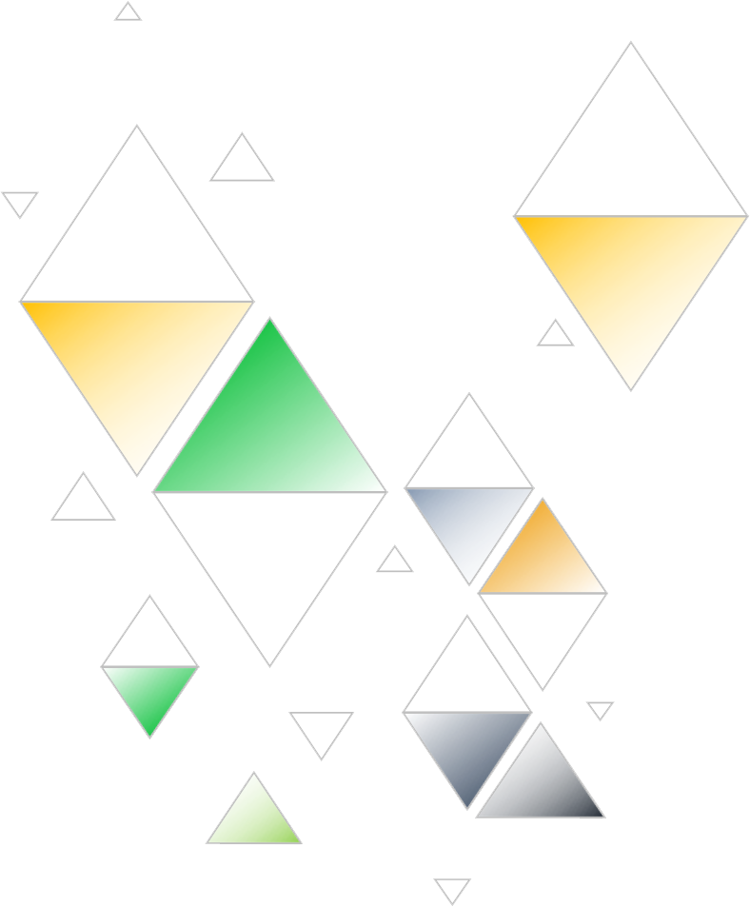
컴퓨터그래픽스 중간발표
OrbitShare
중간 진도 점검
Unity 3D 위성 단문 전송 시뮬레이터
초기 MVP 대비 진행 상황
현재 구현 화면과 검증 근거
남은 구현/검증 작업
2026.05.25
중간 점검
01 / 08
OrbitShare midterm progress report

Slide 2
발표 구성
처음 목표를 기준으로 현재 구현, 화면 증거, 남은 작업을 순서대로 확인합니다.
01
02
03
04
초기 목표
진행 현황
현재 화면
남은 작업
MVP
추가 구현
범위 밖
목표 대비 진행
구현 완료 흐름
실행 화면
시뮬레이션 한계
예외 검증
실제 통신 방식
check
check
check
check
흐름은 “초기 목표 → 진행 현황 → 현재 화면 → 남은 작업”입니다.
02 / 08
초기 목표, 진행 현황, 현재 화면, 남은 작업 순서로 진행

Slide 3
초기 구현 범위
처음 발표 때 정한 MVP와 추가 구현 항목을 기준으로 현재 진도를 점검합니다.
MVP
추가 구현
범위 밖
반드시 구현
완성도 향상
현재 구현 아님
지구·사용자 위치·위성 표시
위성 접근/이탈 애니메이션
실제 위성망/API 연동
위성 이동 방향과 경로 표시
통신 가능 범위와 연결선 강조
대용량 파일 전송
통신 가능 후보와 시간 슬롯
개인정보 최소화 안내 UI
서버 기반 사용자 추적 저장
위성 선택 -> 정보 입력 -> 요청 완료
암호화 처리 과정과 요청 로그
정밀한 실제 통신 방식
짧은 메시지/센서 데이터 입력
시연용 카메라 패스
운영 서비스 수준 검증
03 / 08
초기 발표 기준 MVP와 추가 구현 범위

Slide 4
목표 대비 진행 현황
초기 MVP는 대부분 구현됐고, 실제 통신 방식 반영은 아직 남아 있습니다.
현재 상태
MVP 핵심 흐름 완료 단계
실제 통신 방식 남음
7개
24개
PASS
남음
목적지 선택
후보 위성 데이터
자동 검증
실제 통신 방식
MVP 흐름 구현
완료권
90%
추가 구현 항목
일부 완료
70%
예외 케이스 검증
보완 중
50%
실제 통신 방식
남음
15%
04 / 08
진행 상태: MVP 핵심 흐름 완료 단계, 실제 통신 방식은 남은 작업

Slide 5
구현 완료된 핵심 흐름
입력 조건이 위성 선택과 전송 결과까지 이어집니다.
1
2
3
4
입력 설정
위성 추천
전송 시각화
결과/기록
목적지/발신 시각
메시지/첨부 입력
7개 목적지와 24개 후보
필터/추천 표시
중계선과 진행률
relay/delivery 상태
수신 완료
기록/재시도 확인
현재 확인된 근거
아직 실제 방식이 아닌 부분
Play 화면 캡처
현재는 시뮬레이션 데이터 기준
자동 검증 PASS
실제 위성 통신 프로토콜 미반영
주요 Error/Exception 없음
정밀 궤도/링크 조건은 남은 작업
05 / 08
완료 항목은 구현 증거 기준으로 정리

Slide 6
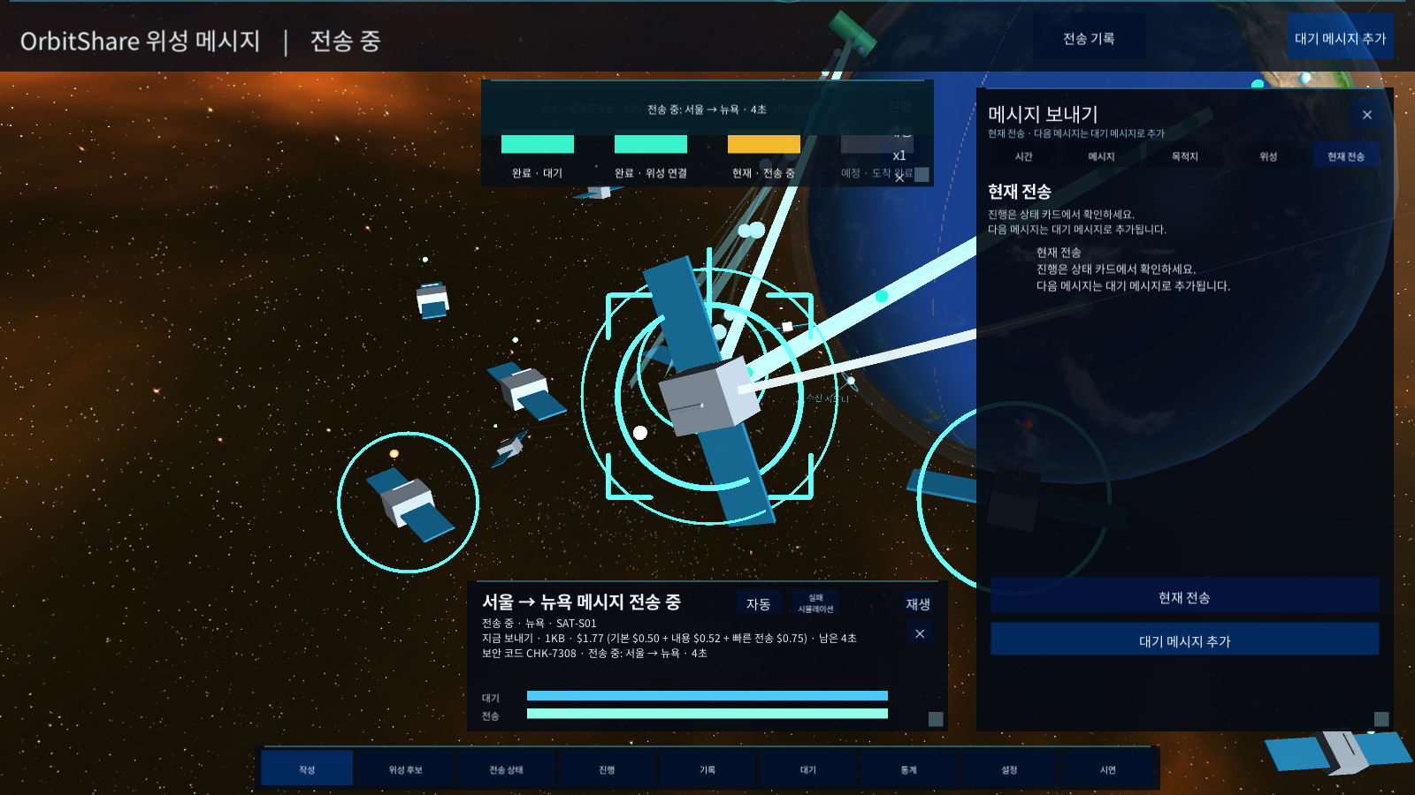
현재 구현 화면
중간발표에서는 이 화면을 기준으로 구현된 흐름을 설명합니다.
현재 화면
화면에서 확인할 것
목적지/시각 선택
메시지와 첨부 입력
후보 위성 확인
전송 진행률 확인
수신 완료/기록 확인
현재 구현 상태 캡처입니다. 실제 인공위성 통신 방식은 아직 반영 전입니다.
06 / 08
현재 실행 화면으로 구현 상태를 확인

Slide 7
남은 작업 계획
남은 작업은 OrbitShare 자체의 실제성과 안정성을 높이는 항목입니다.
01
02
예외 케이스 검증
실제 인공위성 통신 방식 구현
용량 초과, 통신 불가,
전송 실패와 재시도 흐름 점검
가시권, 링크 조건, 지연/손실 등
현실적인 통신 모델 반영
남은 작업
남은 작업
현재는 실제 위성 통신 방식이 아니라 발표용 시뮬레이션 모델입니다.
07 / 08
남은 작업은 예외 검증과 실제 인공위성 통신 방식 구현

Slide 8
중간 점검 결론
MVP 핵심 흐름은 완료 단계입니다.
다만 현재는 실제 인공위성 통신 방식이 아닌 시뮬레이션입니다.
MVP
위성 후보 선택 -> 정보 입력 -> 요청 완료 흐름 구현
추가 구현
연결선, 진행률, 로그, 기록/재시도 일부 반영
남은 일
예외 케이스 검증, 실제 인공위성 통신 방식 구현
실제 통신 방식 보완
08 / 08
중간 점검 결론: MVP 완료권, 실제 통신 방식 구현이 남음

